Slide 1



PART . 03
我在跟谁学的那些事
主讲人：聂建辉
Notes:
各位小伙伴，大家下午好，很荣幸能够有机会在这里和大家一起分享我在跟谁学的成长历程
也很开心、激动，因为看到越来越多优秀的小伙伴加入跟谁学这个大家庭
今天我给大家带来的分享是我在跟谁学的那些事，结合我在跟谁学这几年的工作经历，分享一些体会比较深刻的点，先做个自我介绍

Slide 2
大家眼中的程序猿
Notes:
我叫聂建辉，来自好课技术前端研发部门
对，我就是大家常说的程序员
可以来个简短的互动，大家在留言区说说对程序员的印象
头发比较多，是不是看着不太习惯（主要还是平时枸杞泡的多）
人到中年不得已，保温杯里泡枸杞
我的工位常备枸杞、菊花茶 养生嘛
身体是革命的本钱，走可持续发展道路
自我介绍就先到这了

Slide 3
我在跟谁学的职业轨迹
2015.11-2016.2
实习
2016.6-2018.4
业务开发
2018.4-至今
团队管理、业务开发
Notes:
回顾这段经历，我把在跟谁学的经历分为3个大的阶段
我是16年本科毕业于哈尔滨工程大学
压力挺大，角色转变
抱着打酱油的心态来的，走的时候收获满满，学到了技能，还存了几千块钱，回去的时候给家人买了一些礼物，当第一次用自己挣的钱爱的人买礼物的时候，那种感觉棒极了
觉得所有的付出都是值得的

Slide 4

2016年6月份正式入职
Notes:
毕业证没拿、毕业典礼没参加就跑到北京来了
想想那时候的自己真是年轻啊
以至于现在组内实习生返校，我都交代他们啥也别想，尽管玩

Slide 5
稳扎稳打的两年
复杂的东西简单做
简单的东西重复做
重复的东西用心做
Notes:
业务锤炼
跟应届生谈话，夯实基础，稳扎稳打

Slide 6

时间管理
要事第一
Notes:
2018年3月份 独自带队 完成平台逻辑向自营的转型改造
中间走了一些弯路
卖过会员、做过城市英雄、金牌机构
尝试过一对一（来师一对一）
17年尝试B2C，孵化了现在的高途
直播的积累，14年成立之初就开始专注做视直播，这也是今天我们来做直播大班课的核心优势之一
每天有很多的事要做，不知道先从哪下手
每天都感觉很忙，一周结束后做总结又好像没做什么实际的事
把时间花在做有意义的事情上
那么如何划分事情的优先级呢

Slide 7
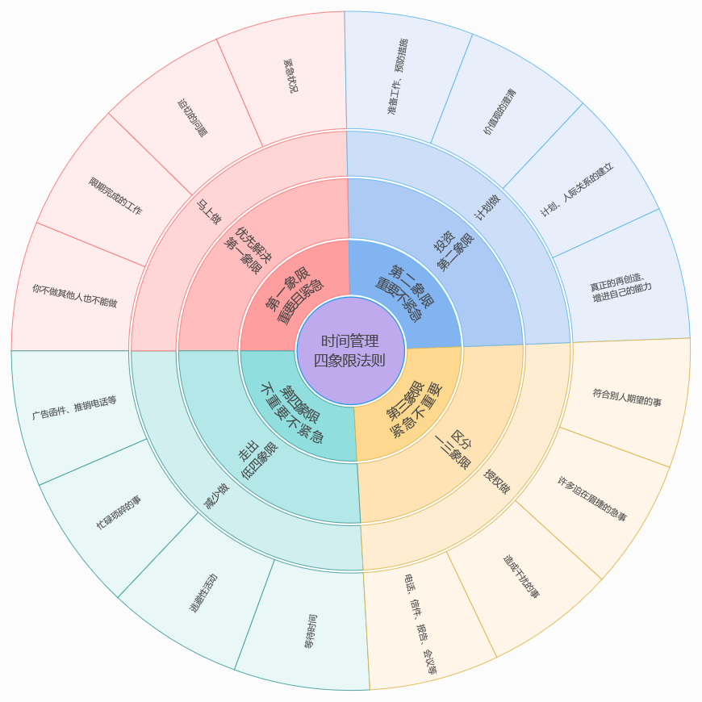
时间管理
Notes:
这样一来，事情的先后顺序就有了
时间对于每个人来说都是公平的，除了效率的提升

Slide 8
比别人投入更多
在个人成长上，要舍得花时间
Notes:
碎片化时间的合理利用
经过将近两个月时间的辛苦付出，我们交出了一份满意的答卷
系统按时交付，也为后续的快速发展奠定了基础

Slide 9
你想成为什么样的人
Notes:
标杆
高标准、严要求
优秀的人都具备的品质：自律、主动、善于学习
和跑的快的人同一赛道赛跑 竞争意识
最重要的就是 学习模仿，怎么去学习模仿呢

Slide 10
学习模仿
寻找标杆
死盯标杆
模仿标杆
超越标杆
Notes:
死盯标杆、模仿标杆是过程
超越标杆是结果
过程注定漫长，需要持续改善

Slide 11
持续改善
Notes:
改善就像做系统优化，一次很难到位
善于复盘，做的不好的要复盘，做的好的同样需要复盘
做阶段性总结，做的好的，需要改善的
时间复利每个阶段改善一点点，长期下来，积累的可不止一点点
PDCA 循环

Slide 12
励志公式
Notes:
不积跬步 无以至千里
千里之堤 溃于蚁穴
每天改善一点点
对于学习成长来说，时间的复利同样存在，每天进步一点点

Slide 13

选择很重要
Notes:
读研 OR 工作的选择
没读研，挺遗憾的，但是不后悔
Offer选哪家
中间也有很多外部的还不错的机会
引出：选择 + 提升个人价值
读书是为了面临选择时，有更多选择的余地

Slide 14

信任的几种境界
看见了、也不相信
因为看见、所以相信
因为相信、所以看见
Notes:
因为信任 所以选择
如何去选择一份工作，来个互动，有哪些方面的考虑

Slide 15

如何选择？
行业 朝阳产业？
平台 快速发展期？
团队 创造价值？
成长 能力提升？
Notes:
如何有更多的选择
没有捷径，唯有提升个人能力，价值

Slide 16

提升个人价值，少抱怨
Notes:
优秀的人都在不断提升自己的价值以创造更多的收益
当你在埋怨的时候，别人已经比你成长的多了一点
现在很多候选人比较浮躁，候选人的离职原因：没有成长，薪资达不到预期（跳槽频繁，没有做出成绩），创造价值这件事情上，需要时间的沉淀
反问：主导了哪些事情，做了哪些超期望的事，创造了什么价值
任何一家优秀的公司都不会亏待创造了价值的员工
具备延迟满足精神 牺牲眼前的小利，坚信自己的选择，有一天能够收获超期望的回报

Slide 17
相信相信的力量
机遇与挑战并存
人生不设限 你要跟谁学
Notes:
注意，这里还没结束
最后跟大家聊聊靠谱

Slide 18
Notes:
靠谱的人千篇一律 不靠谱的人各掉各的链子
靠谱就是不给别人添麻烦

Slide 19
执行力
Notes:
500% 的强调才能换回 50% 的重视
一个优秀的团队，其团队成员的执行力都是惊人的

Slide 20

执行力的体现
交代的事情要做好
强调的事情要重视

Slide 21

主动
Notes:
积极主动
主动永远要比被动 push 舒服
主动沟通、主动汇报、主动承担

Slide 22
承诺
Notes:
这个什么时候能完成
慎重承诺，言出必行

Slide 23

言必行，行必果
承诺不是敷衍、说到做到

Slide 24
换位思考
Notes:
合作
想想别人想要的是什么
沟通的目的是为了解决问题
高效沟通
工作沟通：避免拉锯式沟通
A:下午两点开会 OK 嘛
B:下午两点有点事
A：那下午3点呢
B：有个面试 A：那你什么时候 OK
B：……
A:下午两点开会 OK 嘛
B:下午两点有点事,我XXX时候有时间

Slide 25
吾日三省吾身
做了哪些有挑战的事
解决了什么问题
达到了什么收效
Notes:
最后，以几个我在做自我反思和复盘的时候经常问自己的几个问题来结束今天的分享吧
还是要善于去做阶段性的自我总结
有什么成长
创造了什么价值
成长驱动，价值创造
不要停留在舒适区
温水煮青蛙
累就对了 在走上坡路

Slide 26


THANKS
Notes:
今天的分享到此就告一个段落了，感谢大家的聆听和参与
在接下来的日子里让我们一起并肩作战，一同去创造美好 成为美好，谢谢大家

